Slide 1
МБУДО «ЦДО п. Омсукчан»
Экологическая игра
«В гостях у природы»
Педагог: Бодрухина А.М.
п. Омсукчан, 2025

Slide 2


Slide 3
1 конкурс -
«Изобрази без слов»

Slide 4
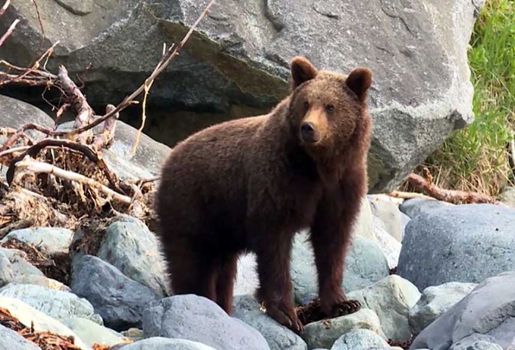

Slide 5
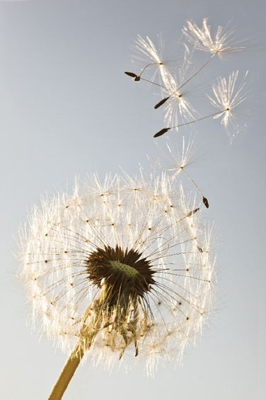

Slide 6
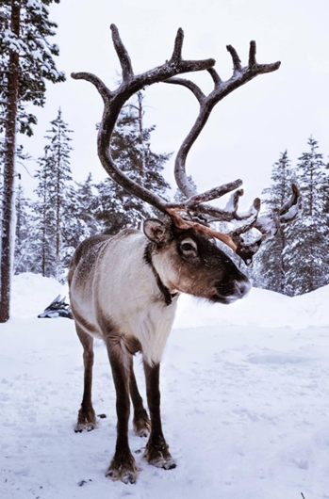

Slide 7
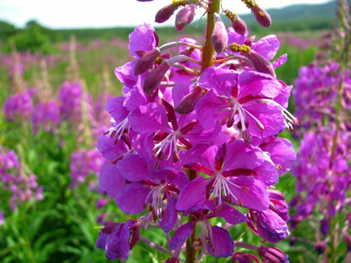

Slide 8
2 конкурс -
«Не скучай- быстро отвечай»

Slide 9
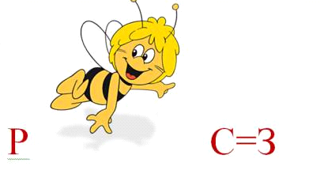

Slide 10


Slide 11
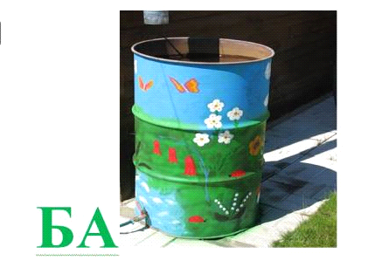

Slide 12



Slide 13


Slide 14


Slide 15

ФИЗКУЛЬТМИНУТКА

Slide 16
3 конкурс -
«Объясни пословицу»

Slide 17
1. По лесу ходи – под ноги гляди.
2. Дерево держится корнями, а человек – друзьями.

Slide 18
4 конкурс - шуточная игра
«Концовки обманки»

Slide 19
Знает девочка любая, что морковка …….

Slide 20
Белым снегом все одето, значит, наступает ….

Slide 21
Ночью каждое оконце слабо освещает …..

Slide 22
Под деревом четыре льва, один ушел, осталось …..

Slide 23
Мышь считает дырки в сыре, три плюс два равно …..

Slide 24
На заборе поутру, кукарекал ….

Slide 25
На болоте во весь дух, громко квакает ….

Slide 26
Слышала вся улица, как мычала ….

Slide 27
5 конкурс -
«Следы животных»

Slide 28
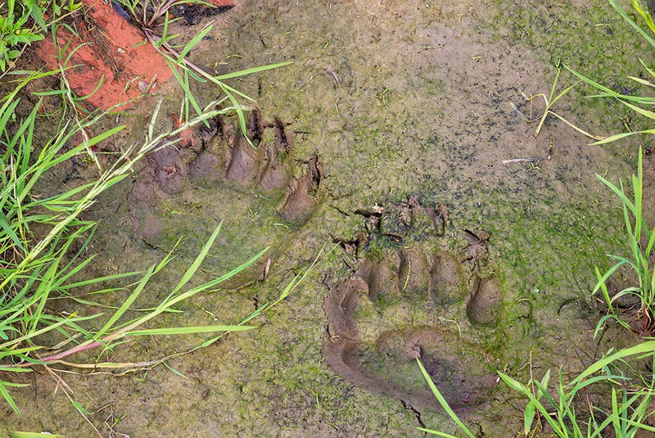

Slide 29
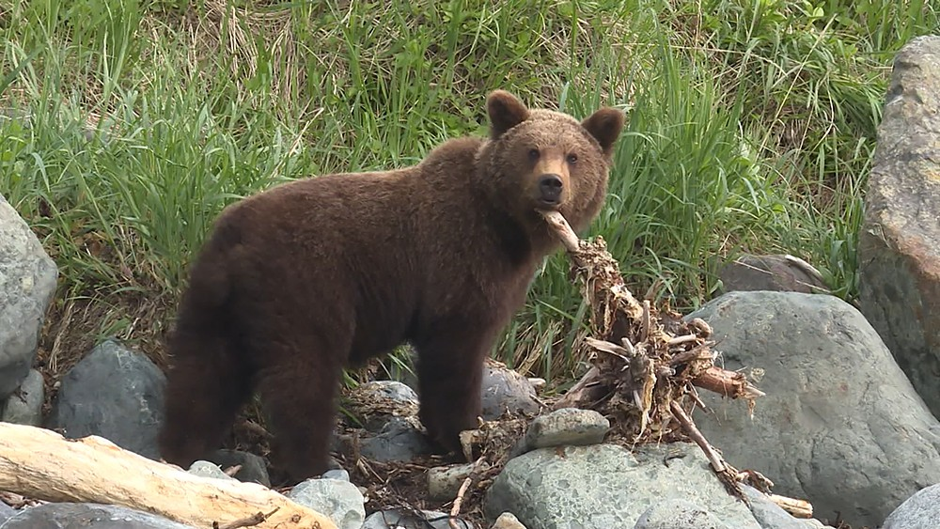

Slide 30
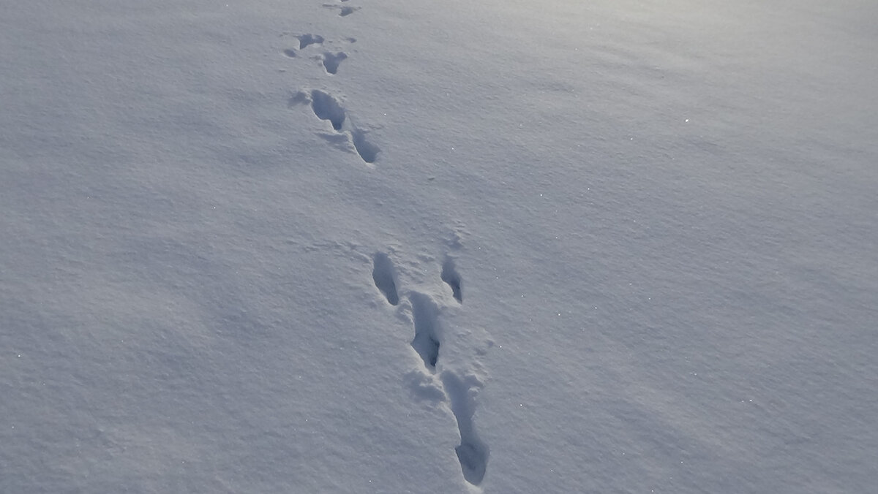

Slide 31
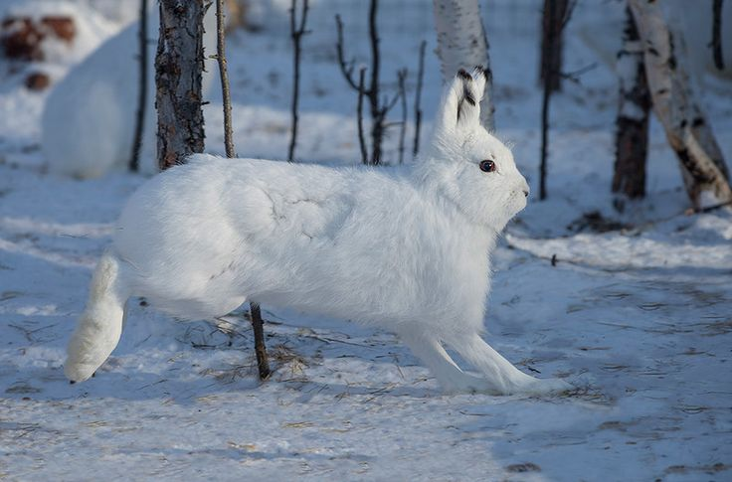

Slide 32
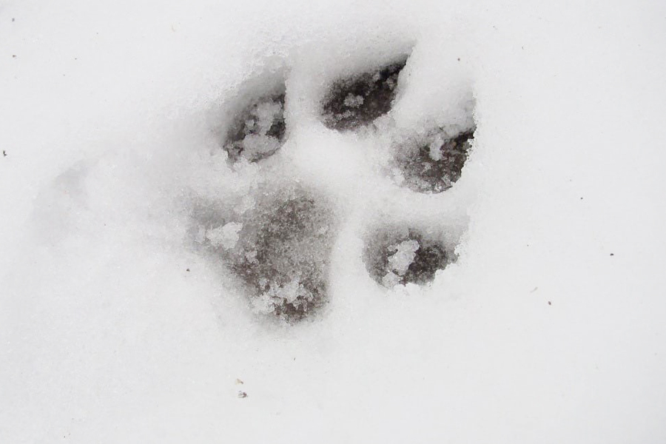

Slide 33
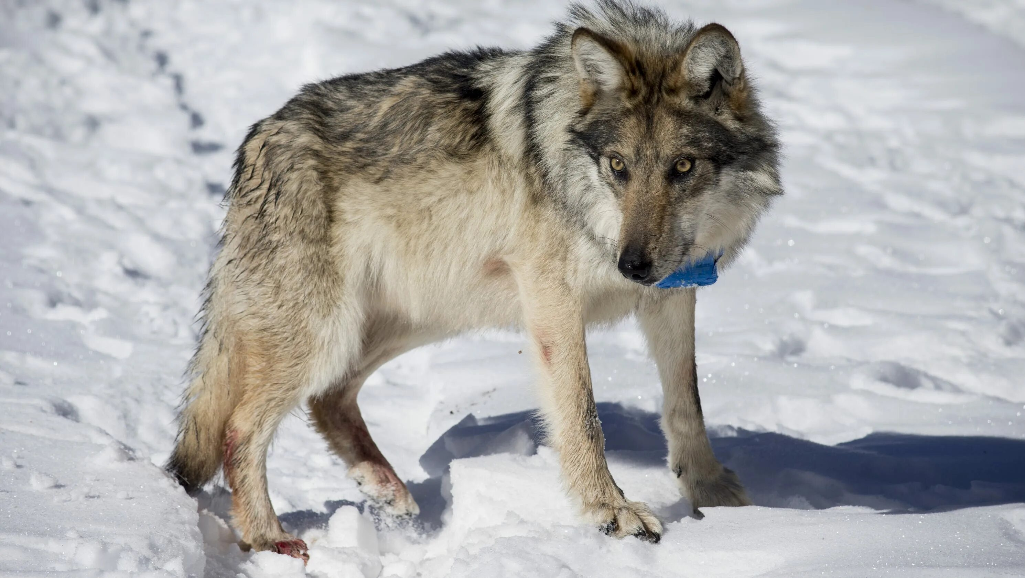

Slide 34
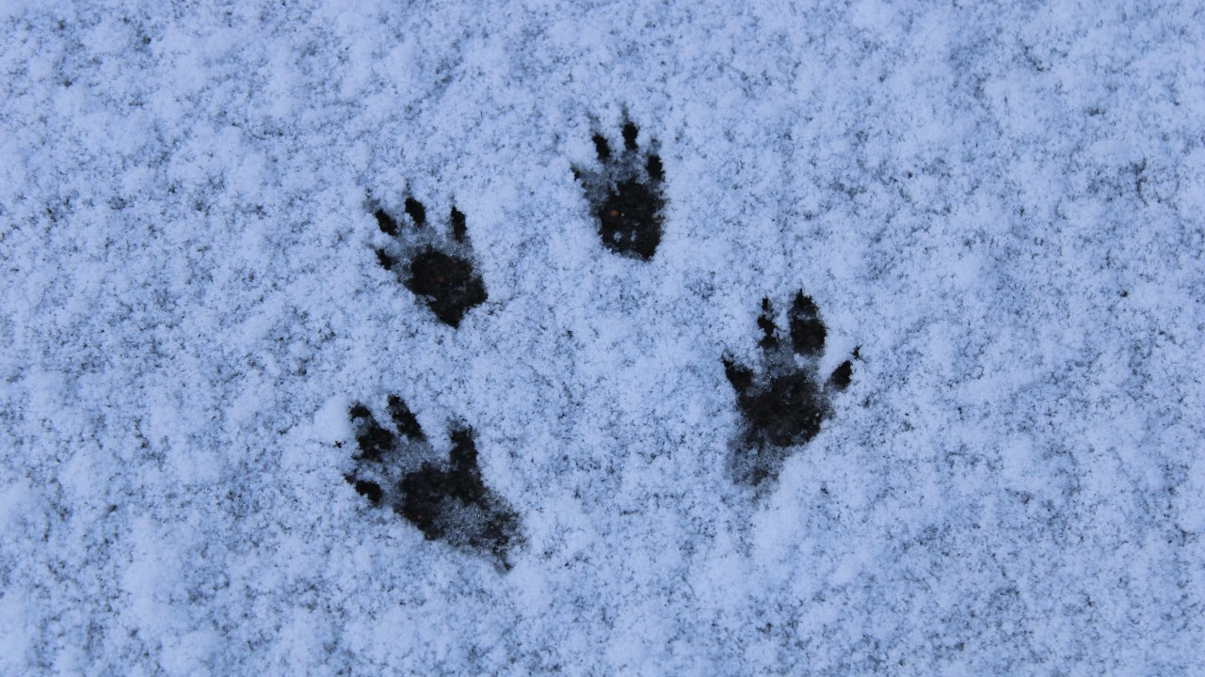

Slide 35
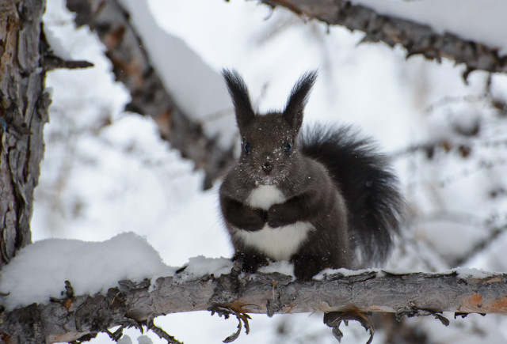

Slide 36
Конкурс «Экологический»

Slide 37
ПОДВЕДЕНИЕ ИТОГОВ

Slide 38
СПАСИБО ЗА ВНИМАНИЕ

